Slide 1
ML4SE-Projekt
Domain specific GraphRAG pipeline with MODEL fine-tuning
Marco Allenspach, Lukas Koller, Emanuel Sovrano

Slide 2
Ziel
Was soll erreicht werden?
Graph-basiertes RAG
Model Finetuning
Automation

Slide 3
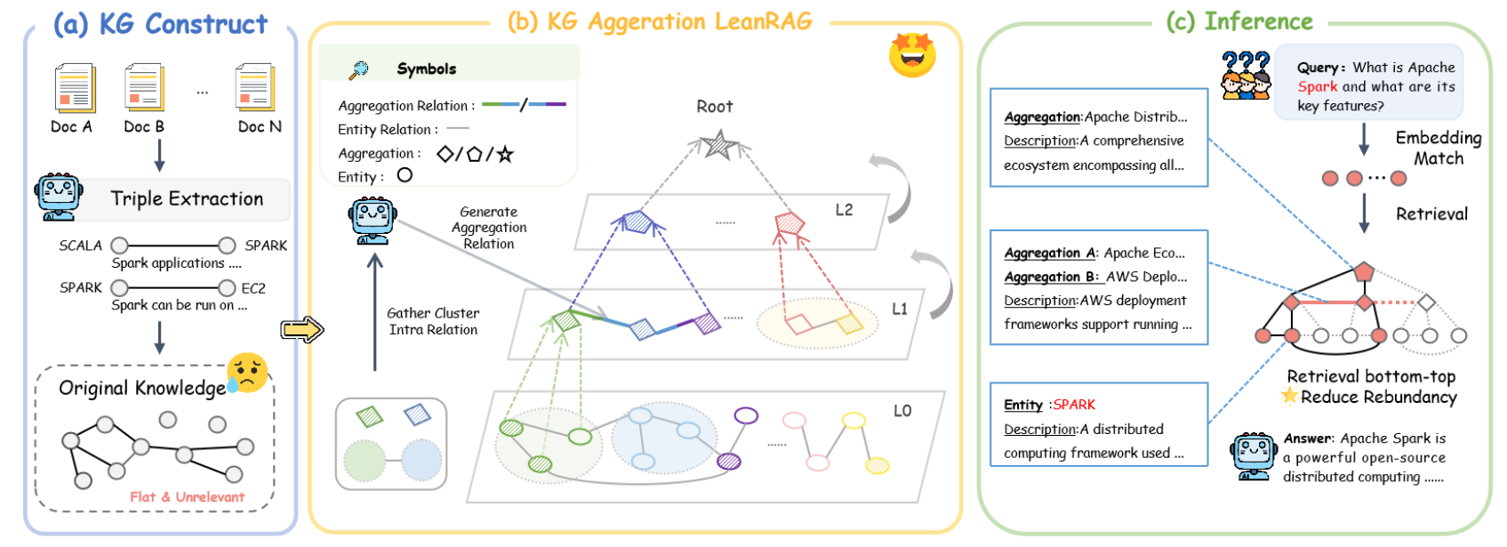
Beschreibung
Die drei Schwerpunkte des Projekts sind die komplette Extraktion der Inhalte aus ca. 50 PDFs, die Erstellung eines dichten Graphs und das fintuning anhand des Graphs resp. Des graphbasierten RAGs.
Docling
[2501.17887] Docling: An Efficient Open-Source
Toolkit for AI-driven Document Conversion
LeanRAG (mit Graph)
[2508.10391] LeanRAG: Knowledge-Graph-Based Generation
with Semantic Aggregation and Hierarchical Retrieval
0SS20b finetuning von OpenAI oder mit z.B. ein kleines Qwen-Model mit einem etablierten Framework.
[2504.05478] GraphRAFT: Retrieval Augmented Fine-Tuning for Knowledge Graphs on Graph Databases
[2510.09580] GraphMERT: Efficient and Scalable Distillation of Reliable Knowledge Graphs from Unstructured Data
Die vielversprechenden Ergebnisse von GraphMERT unterstreichen den Graphbasierten Ansatz, wo ein 80m domänenspezifisch Model ein GPT5 übertreffen kann.

Slide 4
BENCHMARKING
Ansatz 1
Mit SDG einen Testdatensatz generieren und mit einem LLM als Judge testen.
Ansatz 2
Publizierte Benchmarks suchen

Slide 5
Rahmenbedingungen
Sämtliche Scope Limitierungen (Hardware, etc.)
GPUs
1x 4090er mobile
1x M3pro 24GB shared
1x 4090er Desktop
1x 5060TI Desktop
Backup: Online Provider

Slide 6
Datenquelle
Frei verfügbare Datensätze aus verschiedenen Domains. Z.B. arxive,
nicht Sci-Hub die Rechtslage ist kontrovers

Slide 7
Risiken
Sämtliche Risiken & Optimierungsstrategien
Die resultierenden Graphen haben nicht die ausreichende Qualität um einen Unterschied zu machen
Das Finetuning ist zu Ressourcenintensiv
Koordination im Dreier-Team

